Slide 1
Reinforcement Learning
------周雄

Slide 2
·目录
RL简介
RL算法
我的工作

Slide 3
·RL简介
强化学习(RL)是智能体(Agent)以“试错”的方式进行学习，通过与环境(Environment)进行交互获得的奖赏指导行为(Action)，目标是使智能体获得最大的奖赏(Reward)
机器学习的一种，与监督学习和非监督学习并列

Slide 4
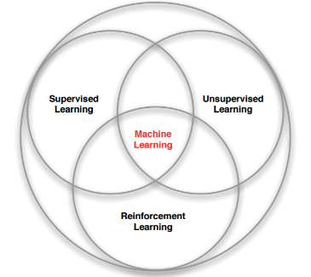
·RL简介
强化学习与监督学习：RL是没有监督学习已经准备好的训练数据输出值的。强化学习只有奖励值，但是这个奖励值和监督学习的输出值不一样，它不是事先给出的，而是延后给出的。RL的每一步与时间顺序前后关系紧密。而监督学习的训练数据之间一般都是独立的，没有这种前后的依赖关系
强化学习与非监督学习：非监督学习是没有输出值也没有奖励值的，它只有数据特征。非监督学习数据之间也都是独立的，没有强化学习这样的前后依赖关系

Slide 5



·RL简介
RL模型基本要素
1）环境的状态(State)S
2）agent的动作(Action)A
3）环境的奖励(Reword)R
4）agent采取的策略(Policy)
5）agent在策略 和状态S采取行动A后得到的价值(Value)，一般是一个期望函数（Value和Reward不一样）
6）奖励衰减因子 ，一般在[0,1]之间
7）状态转化模型，状态s时采取动作A转到下一状态s1的概率，表示为P
8）探索率 ，一般用于强化学习训练迭代过程

Slide 6
·RL算法
引入MDP
RL中转化为下一状态s1不仅与上一个状态有关，还与 上上个状态以及之前的状态有关。。。引入MDP，让 选取下一状态的概率仅与当前状态有关
动作价值函数、状态价值函数在引入MDP后都可以发生简化
最优价值函数

Slide 7
·RL算法
动态规划(DP)求解
较为理想的算算法，即所有参数都知道，如状态转移概率、奖励等
蒙特卡洛(MC)求解
蒙特卡罗法通过采样若干经历完整的状态序列(episode)来估计状态的真实价值。所谓的经历完整，就是这个序列必须是达到终点的。采用蒙特卡洛采样，基于大数定律，基于统计计算出转移概率值

Slide 8
·RL算法
时序差分法(TD)求解
和蒙特卡罗法类似，都是不基于模型的强化学习问题求解方法。区别是，没有完整的状态序列，用部分的状态序列求解出状态的Reward

Slide 9
·RL算法
算法分类
1）Model-Free RL && Model-Based RL
2）Policy-Based RL && Value-Based RL
3）Monte-Carlo Update
&& Temporal-Difference Update
4）On-Policy && Off-Policy
判断on-policy和off-policy的关键在于，你所估计的policy或者value-function和你生成样本时所采用的policy是不是一样。如果一样，那就是on-policy的，否则是off-policy的。

Slide 10
·RL算法
代表性算法
1）时序差分在线控制算法SARSA
2）时序差分离线控制算法Q-Learning
3）Deep Q-Learning

Slide 11
Q-Learning算法
Q-Learning算法迭代的过程中，一般会按照Ｑ值最大的方向进行选择。但也并不是每一步迭代都会遵循这个原则，Q-Learning算法会根据多次试验的结果，按照一定的概率分布，该分布会尽最大可能向Ｑ值最大的方向进行。Q-Learning一般采用状态、奖励、动作三个常用术语，让智能体在不断学习中获取经验，即Q值迭代，从而使其获得奖励最大的状态。

Slide 12
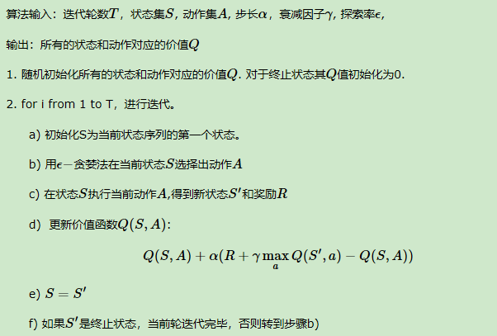
Q-Learning算法

Slide 13
·RL算法
Deep Q-Learning
之前算法使用的状态都是离散的有限个状态集合，很多时候，状态是连续的，那么就算离散化后，集合也很大，此时我们的传统方法，比如Q-Learning，根本无法在内存中维护这么大的一张Q表。D Q Network(DQN)是将之前Q表数据存在在Q神经网络中，DQN主要使用的技巧是经验回放（experience replay）,即将每次和环境交互得到的奖励与状态更新情况都保存起来，用于后面目标Q值的更新。

Slide 14
·我的工作
增强学习尤其是Q-Learning在解决路由选择问题上被发现非常有效。传统的解决路由问题的方法包括组合优化算法（以图论为主），然而大部分的路由选择问题都是NP-hard。尽管有近似算法和启发式算法用来解决相关问题，但是在求解精度和运行时间上仍不理想。本项目的研究目标即为应用强化学习的方法来解决数据通信网络（例如光纤网络）中的典型的路由选择问题。

Slide 15
Q&A

